Slide 1
Logging og monitoring
Hvad er det?
Hvorfor bruges det?
Demoer

Slide 2
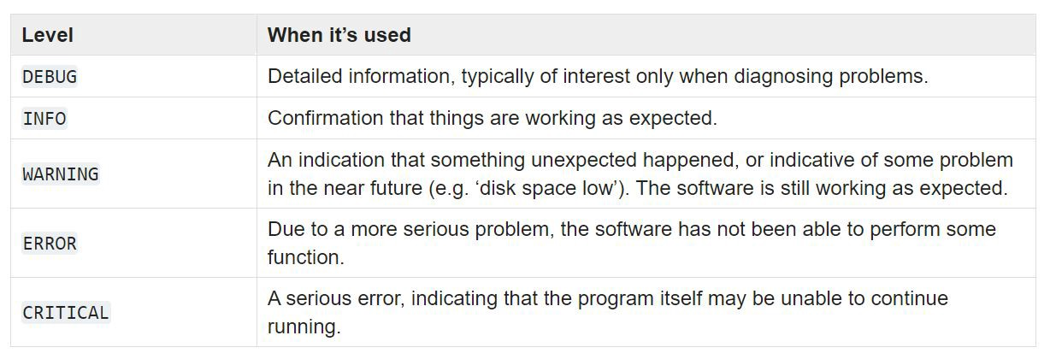
Logging
Hvad er logging og hvorfor bruges det?
Angreb – hvordan, hvad?
System, Applikationer, Netværk

Slide 3
Monitoring
Hvad er monitoring og hvorfor bruges det?
Status
Ulemper
Logging vs monitoring

Slide 4
Logging – best practices
Tilføj logging til alle applikationer og systemer
Spar ikke på pladsen
Konfigurer til en remote maskine

Slide 5
Demo på Kibana og MultiTail
* 192.168.244.140:5601
* multitail /var/log/snmpsim/snmpsimd.log /var/log/user.log
multitail -s 2 -ci yellow /var/log/syslog /var/log/user.log -ci blue /var/log/kern.log

Slide 6
Demo på Glances og WhoWatch
glances –t 5
Glances –w 192.168.244.138
Whowatch
Ctrl+K
o
ssh kali@192.168.244.138

